Slide 1
TRƯỜNG TIỂU HỌC PHÚC LỢI
CHÀO MỪNG CÁC EM
ĐẾN VỚI TIẾT HỌC
MÔN ĐẠO ĐỨC LỚP 5

Slide 2

ĐẠO ĐỨC
KHỞI ĐỘNG:

Slide 3
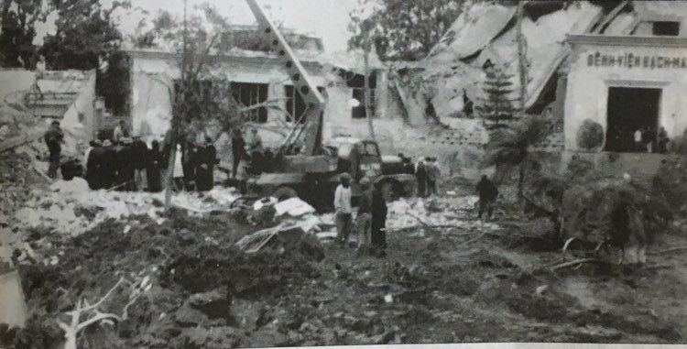
EM YÊU HÒA BÌNH
Bệnh viện Bạch Mai (Hà Nội) bị máy bay Mĩ ném bom ngày 26 tháng 12 năm 1972

Slide 4
1. Trong khoảng thời gian từ năm 1900 đến năm 2000, các cuộc chiến tranh và xung đột thế giới đã làm cho hơn 2 triệu trẻ em bị chết, hơn 6 triệu trẻ em bị thương tích, tàn phế, 20 triệu trẻ em phải sống bơ vơ do bị mất nhà cửa, hơn 300 000 trẻ ở độ tuổi thiếu niên buộc phải đi lính, cầm súng giết người.
Theo báo Quốc tế (23/5/2002 – 29/5/2002)

Slide 5
2. Cuộc chiến tranh xâm lược do đế quốc Mĩ tiến hành ở Việt Nam đã làm cho gần 3 triệu người chết, 4,4 triệu người tàn tật, 2 triệu người nhiễm chất độc da cam đang bị di chứng; nhiều làng mạc, đường sá, di tích lịch sử và văn hóa, … bị phá hủy.
3. Là một dân tộc yêu chuộng hòa bình, nhân dân Việt Nam luôn sát cánh cùng với nhân dân tiến bộ trên thế giới trong việc bảo vệ hòa bình, chống chiến tranh.

Slide 6
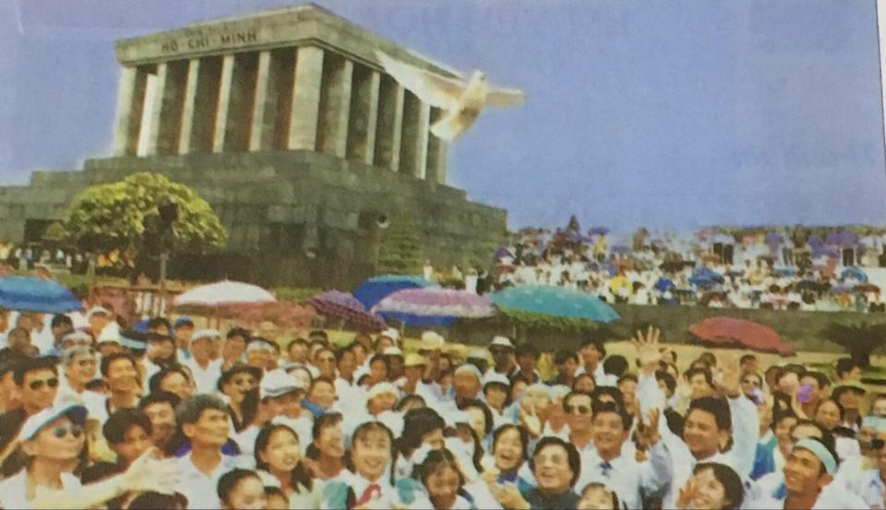
Phó chủ tịch nước Nguyễn Thị Bình cùng nhân dân Hà Nội thả chim hòa bình trước Lăng chủ tịch Hồ Chí Minh

Slide 7
Câu 1: Em có nhận xét gì về cuộc sống của người dân, đặc biệt là trẻ em, ở các vùng có chiến tranh?
Người dân sống rất khổ cực. Đặc biệt là tổn thất mà trẻ em phải gánh chịu như: mồ côi ch mẹ, bị thương tích tàn phế, sống bơ vơ mất nhà, nhiều trẻ em phải đi lính, cầm súng giết người.

Slide 8
2. Chiến tranh gây ra những hậu quả gì?
Đổ nát
Thất học
Nghèo đói
Bệnh tật
Đau thương
Chết chóc

Slide 9
3.Để thế giới không còn chiến tranh, để mọi người đều được sống trong hòa bình, chúng ta cần phải làm gì?
Sát cánh cùng nhân dân tiến bộ trên thế giới trong việc bảo vệ hòa bình, chống chiến tranh.
Lên án, phê phán cuộc chiến tranh phi nghĩa.

Slide 10
Các cuộc chiến tranh phi nghĩa có ảnh hưởng vô cùng to lớn đối với nhân dân. Nó làm cho gia đình li tán, người dân phải sống trong lo sợ, nghèo đói, bệnh tật. Trong chiến tranh thế giới thứ 2 (1939-145), chỉ riêng ở châu Âu đã có hơn 49 triệu người thiệt mạng, nhiều thành phố đổ nát. Hay như vụ ném bom nguyên tử của Mỹ xuống hai thành phố Hiroshima và Narasaki của Nhật Bản đã cướp đi mạng sống của hơn 300 nghìn người và để lại những di chứng lâu dài. Trong chiến tranh của Mỹ ở Việt Nam, ngoài việc cướp đi nhiều triệ sinh mạng của người dân, thì dã man hơn cả là việc Quân đội Mỹ đã sử dụng chất độc màu da cam/dioxin dội xuống chiến trường miền Nam. Và những hậu của của nó đối với người dân Việt Nam đến nay vẫn hết sức nặng nề bởi chất độc màu da cam/dioxin là một chất độc cực mạnh, rất bền vững, khó phá hủy, tác động của nó có thể lên đến hơn 100 năm. Và người chịu thiệt thòi nhất khi có chiến tranh đó là trẻ em. Những nỗi đau cả về thể chất lẫn tinh thần mà trẻ em phải gánh chịu trong chiến tranh là không thể nào đong đếm được.

Slide 11
Ghi nhớ
Trẻ em có quyền được sống trong hòa bình và có trách nhiệm tham gia các hoạt động bảo vệ hòa bình phù hợp với khả năng.

Slide 12
BÀI TẬP
Em tán thành với ý kiến nào sau đây? Vì sao?
Chiến tranh không mang lại cuộc sống hạnh phúc cho con người.
Chỉ trẻ em các nước giàu mới có quyền được sống trong hòa bình.
Chỉ nhà nước và quân đội nhân dân mới có trách nhiệm bảo vệ hòa bình.
Những người tiến bộ trên thế giới đều đấu tranh cho hòa bình.
Đ
S
S
Đ

Slide 13
2. Những hành động, việc làm nào dưới đây thể hiện lòng yêu hòa bình?
Thích chơi và cổ vũ cho các trò chơi bạo lực.
Biết thương lượng, đối thoại để giải quyết mâu thuẫn.
Đoàn kết, hữu nghị với các dân tộc khác.
Thích dùng bạo lực với người khác.
S
Đ
Đ
S

Slide 14
Để bảo vệ hòa bình, trước hết mỗi người phải có lòng yêu hòa bình và thể hiện điều đó ngay trong cuộc sống hàng ngày, trong các mối quan hệ giữa con người với con người, giữa các dân tộc giữa quốc gia này với dân tộc quốc gia khác như các hành động, việc làm b, c ở bài tập 2.

Slide 15
3. Em biết những hoạt động vì hòa bình nào trong các hoạt động dưới đây?
Đi bộ vì hòa bình.
Vẽ tranh về chủ đề “Em yêu hòa bình”.
Diễn đàn “Trẻ em vì một thế giới không còn chiến tranh”.
Mít tinh, lấy chữ kí phản đối chiến tranh xâm lược.
đ) Viết thư, gửi quà ủng hộ trẻ em và nhân dân các vùng có chiến tranh.
e) Giao lưu với thiếu nhi quốc tế.
g) Viết thư kết bạn với thiếu nhi các địa phương khác, các nước khác.
Em đã tham gia những hoạt động nào trong các hoạt động trên.

Slide 16

HOẠT ĐỘNG ỨNG DỤNG
01
02
03
04
05
00
Bắt đầu
Nếu em đang sống trong đất nước có chiến tranh em sẽ làm gì?
Mặc kệ, vì không liên quan tới mình.
Cổ vũ cho nhân dân để đấu tranh giành hòa bình.
Chỉ nhà nước và quân đội mới có trách nhiệm bảo vệ hòa bình.
b) Cổ vũ cho nhân dân để đấu tranh giành hòa bình.

Slide 17
CỦNG CỐ
Hôm nay chúng ta đã học bài gì?
Nhắc lại ghi nhớ ở sách giáo khoa.
Trẻ em có quyền được sống trong hòa bình và có trách nhiệm tham gia các hoạt động bảo vệ hòa bình phù hợp với khả năng.

Slide 18
DẶN DÒ
Học thuộc ghi nhớ bài Em yêu hòa bình.
Sưu tầm một câu chuyện, tranh ảnh, bài thơ, bài hát, bài báo,…về cuộc sống của trẻ em, nhân dân nơi có có chiến tranh.

Slide 19

CHÂN THÀNH
CẢM ƠN CÁC EM

